Slide 1


Slide 2

Прекрасный день 8-е марта,
Когда сверкает все кругом,

Slide 3

И разрешите вас поздравить
С Международным женским днем!

Slide 4

Здоровья, счастья пожелать Вам,
Чтоб не старели никогда,
Чтоб всегда Вы процветали
Во имя счастья и добра.

Slide 5


Slide 6


Slide 7


Slide 8


Slide 9


Slide 10


Slide 11


Slide 12


Slide 13
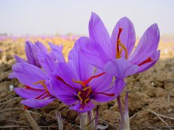

Slide 14


Slide 15


Slide 16


Slide 17


Slide 18


Slide 19


Slide 20
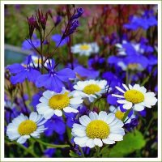

Slide 21
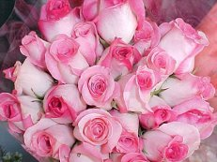

Slide 22

С днём 8 Марта!
С праздником весенним!
Льётся пусть повсюду
Звонкое веселье!

Slide 23

Пусть сияет солнце!
Пусть уйдут морозы!
Пусть прогонит зиму
Веточка мимозы!

Slide 24


Slide 25

Всем
спасибо!!!

